Slide 1
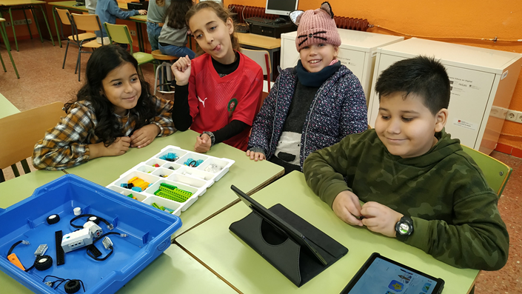
Experiencia educativa en
3º Educación Primaria
con Inteligencia Artificial
CEIP San Isidro Aranjuez
Imágenes. Fuente propia

Slide 2
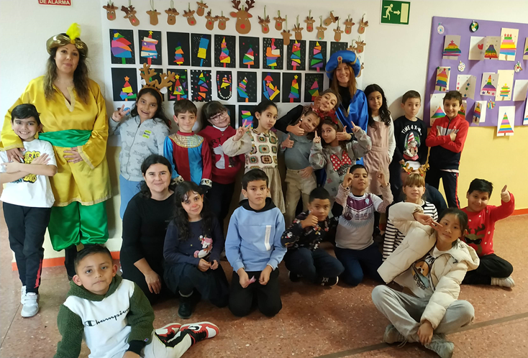
Maestra 3º Ed. Primaria
Sobre mis alumn@s:
Una gozada de niñ@s de 8 añitos dispuestos a seguir a su Teacher hasta el infinito y más allá y otro batallón
de antiguos alumn@s dispuestos a compartir todo lo aprendido. Este curso, para ell@s, es el primer contacto con
las nuevas Tecnologías.
Sobre mí:
Maestra en CEIP San Isidro de Aranjuez, centro Bilingüe Stem de la CAM
Habilitaciones en Música, Inglés, Primaria y Primaria Bilingüe
Docente Naturaliza
Actualmente profesora de áreas bilingües: Inglés, Science y Art.
Participación con niñ@s en Congreso Cientifícate, Programa Endesa
Educa y Lego League
Me encanta aprender y reciclarme.
Mi vocación, la docencia.
Imágenes. Fuente propia
Correo: azucena.lopez@educa.madrid.org
Azucena López

Slide 3
SITUACIÓN INICIAL
24 niñ@s de 8 años, uno de ellos TEA, que parten de cero en Competencia digital.
Durante el primer trimestre les enseño:
Scratch Junior en Tablet.
Posteriormente introduzco Scratch 3.0 en ordenador.
Herramientas Canva y Genially.
Kahoot / Quizz.iz incluidos en mi metodología (situaciones de aprendizaje y evaluación)
A raíz del curso de IA, inicio trabajo con Teachable Machine y Learning ML
Adquisición de Saberes básicos:
Ev. Inicial / Final (Kahoot).
Gamificación.
Metodología Activa ABP, Stem. Trabajo cooperativo. Transversalidad. Inclusión.

Slide 4
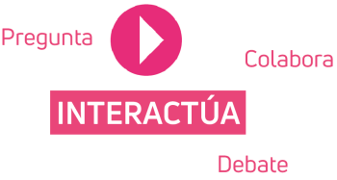
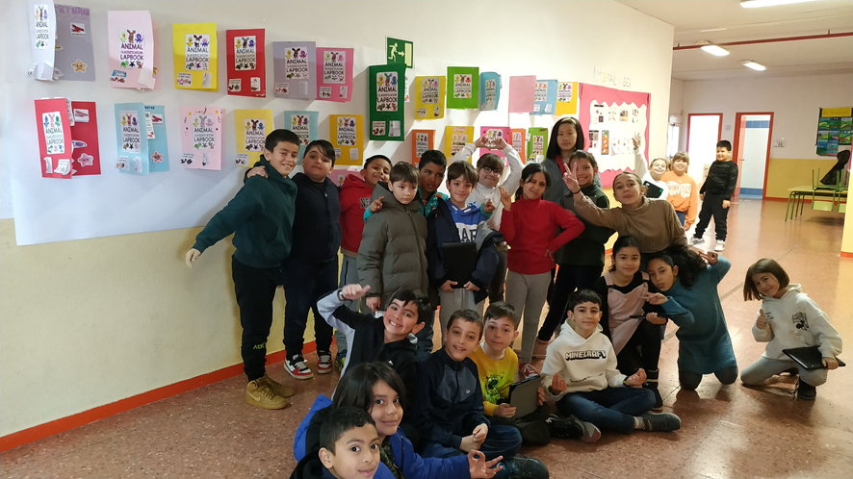
SITUACIONES DE APRENDIZAJE previas:
Aula: reflexión y análisis de las características que definen cada grupo de animales. Realización de distintos proyectos.
Aula virtual Educamadrid
Cuaderno: Mind maps
Genially
Creados por los niñ@s : presentaciones Vertebrates vs Invertebrates, imágenes interactivas de animales, Gamificación (juegos y Break Out)
Creado por mí: Break Out con código QR
Kahoots
Lapbooks
Realidad aumentada: Quiver
Gynkana
Imágen. Pablo Dúo

Slide 5
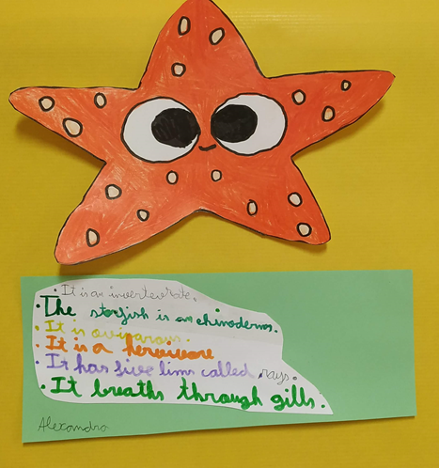
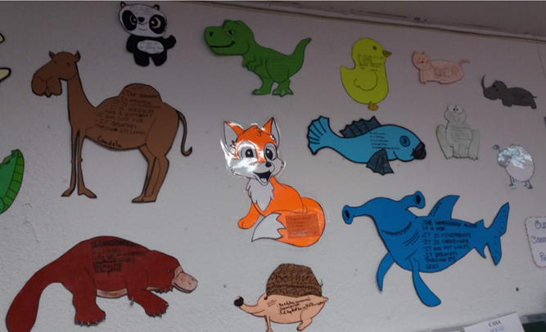
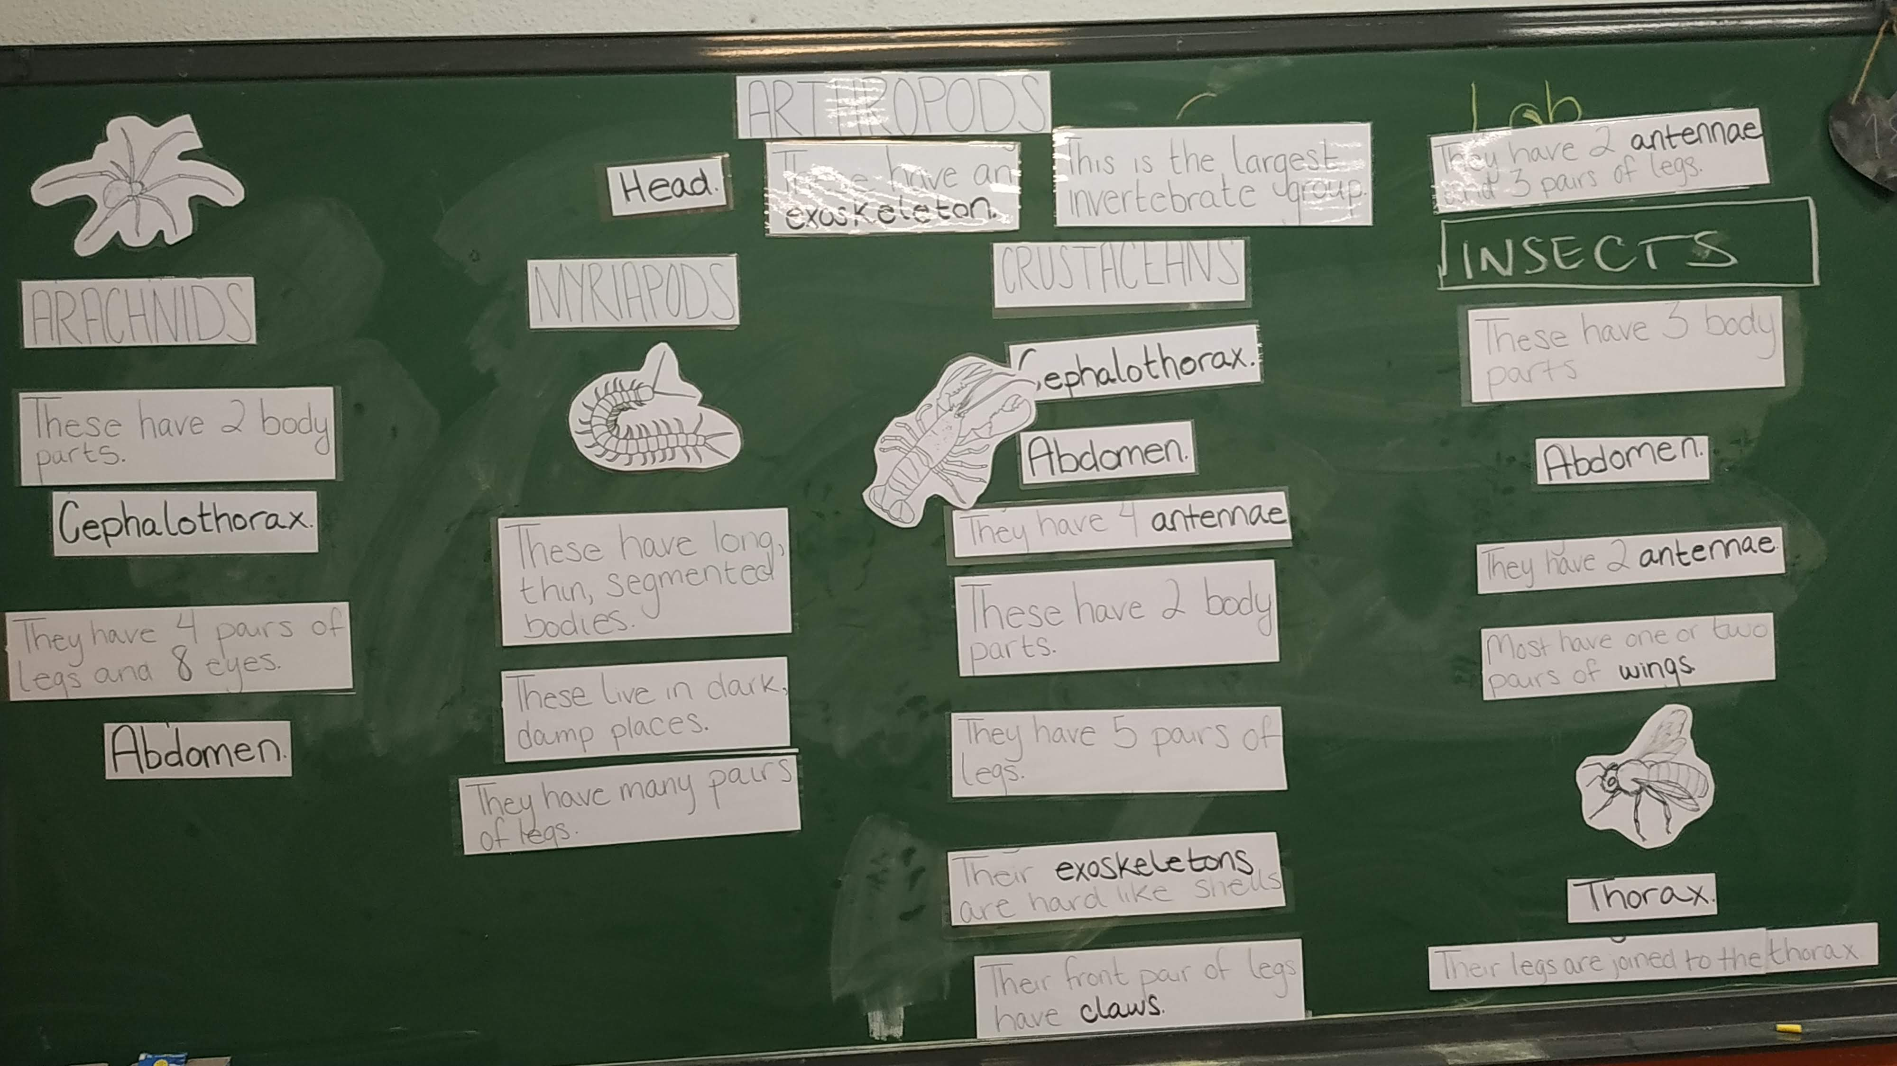
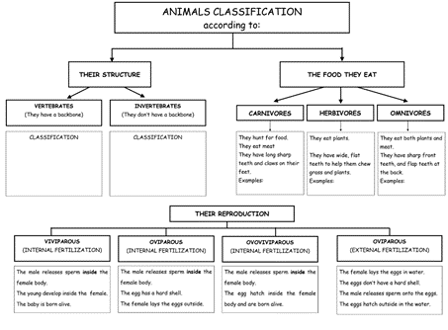
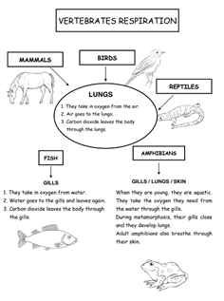
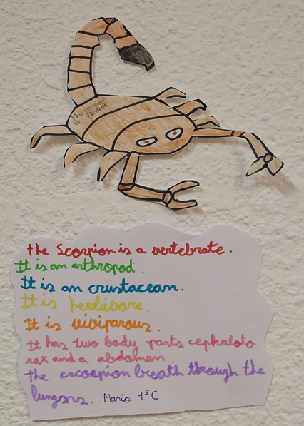
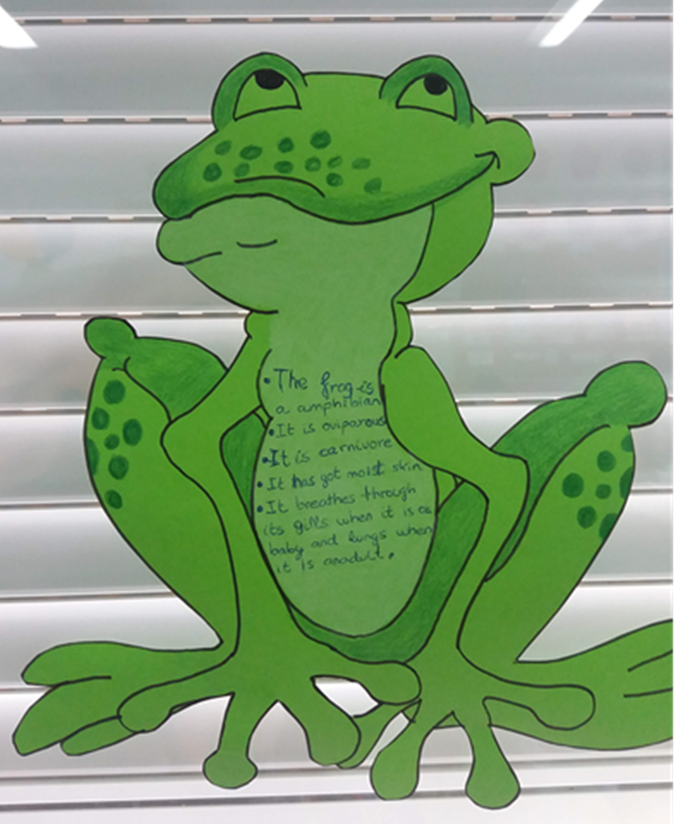
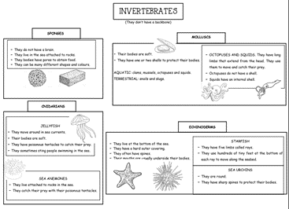
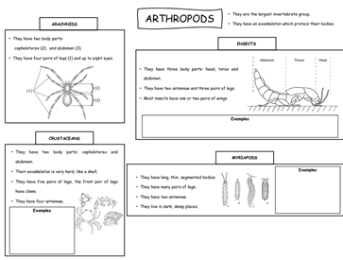
AULA
Imágenes. Fuente propia
https://drive.google.com/file/d/1Lu91dPxE5DSR7HbOp1wUD2RB1T7tLSvr/view?usp=sharing

Slide 6
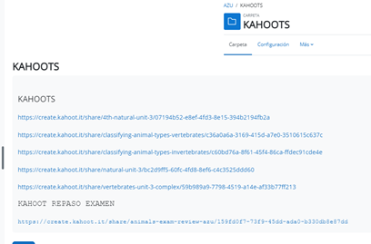
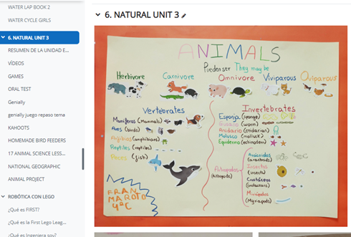
AULA VIRTUAL EDUCAMADRID
Imágenes. Fuente propia

Slide 7
KAHOOTS
https://create.kahoot.it/share/natural-unit-3-1-vertebrates-and-invertebrates/63475719-fbaa-4a19-9369-f869e84248e4
https://create.kahoot.it/share/classifying-animal-types-vertebrates/c36a0a6a-3169-415d-a7e0-3510615c637c
https://create.kahoot.it/share/classifying-animal-types-invertebrates/c60bd76a-8f61-45f4-86ca-ffdec91cde4e
https://create.kahoot.it/share/4th-natural-unit-3/07194b52-e8ef-4fd3-8e15-394b2194fb2a

Slide 8
GENIALLY: presentaciones y gamificación (creados por niños)
https://view.genial.ly/63d8d51fd67371001ab528dc/presentation-invertebrates-3oa
https://view.genial.ly/63d8ee9588ee8e001262d6ac/presentation-vertebrates-3oc
https://view.genial.ly/63dce1a108703000115d4fc2/game-juego-1-3oa-daniela-natalia-christian-y-najma
https://view.genial.ly/63e0d5b0ebaed10017c0b283/interactive-content-juego-2-3oc-diego-roberto-angela-suleiman
https://view.genial.ly/63dcc7fd44e6830012afa019/game-juego-4-3oc-dario-bogdan-jaime-y-david
https://view.genial.ly/63e3726d85878300110b2c44/interactive-content-juego-4-3oa-natael-ramon-angel-y-judith
https://view.genial.ly/63e2098ffc50aa0019aa593c/interactive-content-juego-53oc-henar-alma-jiating
https://view.genial.ly/63dcc754e53a980013904c25/interactive-content-juego-2-3oa-leo-hiba
https://view.genial.ly/63e20a180681da00125b666c/interactive-content-juego-3oa-airam-juan-fer-ismael-y-soraya
https://view.genial.ly/63e0ef34347b78001218a4f7/game-juego-3-3oc-hawari-samara-ahinara-y-hector
https://view.genial.ly/63d11662847a77001705ab7d/interactive-image-soulamane-amina-3c
https://view.genial.ly/63d106a1e8425600129dbb6c/interactive-image-hawari-y-hector-xd
https://view.genial.ly/63d106666583820011ce176e/interactive-image-henar-y-alma-3c
https://view.genial.ly/63cfc52ecb39c8001af3c1ea/interactive-image-sara-y-mayssae-3c
https://view.genial.ly/63d119156583820011ce495e/interactive-image-angela-ahinara-darwin-3c

Slide 9
Y una nueva situación de aprendizaje … el

Slide 10
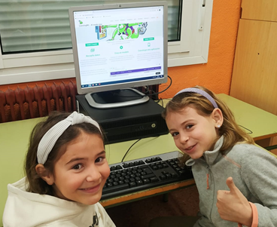
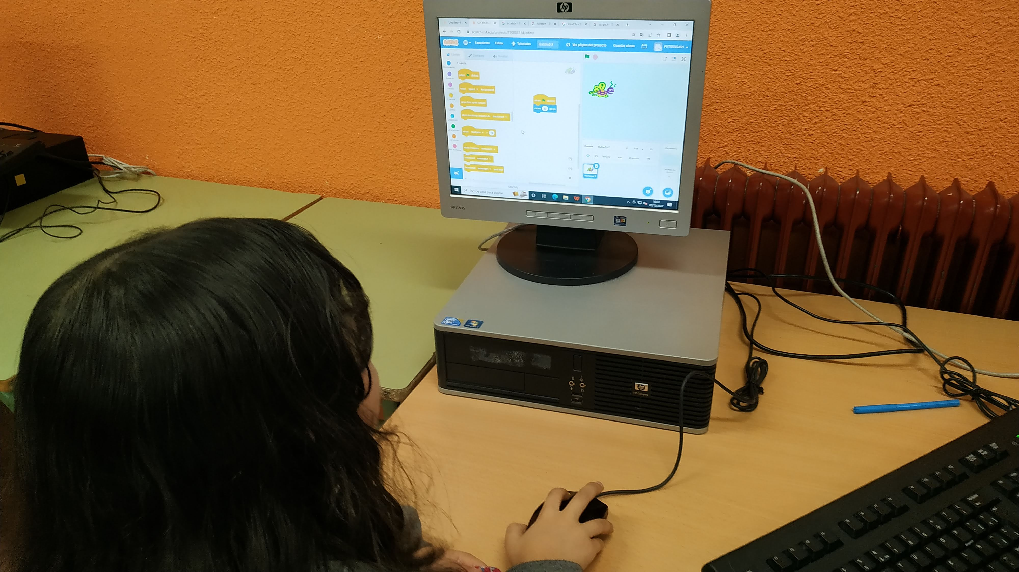
Situación de aprendizaje:
CLASIFICATOR 3000!
Objetivo:
Aprender a través del aprendizaje automático de LearningML.
Los niñ@s entrenan al ordenador para reconocer mediante textos e imágenes, los diferentes tipos de vertebrados creando una máquina clasificadora.
Imágenes. Fuente propia

Slide 11
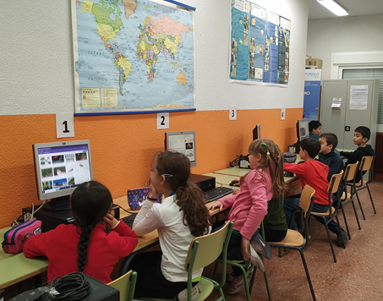
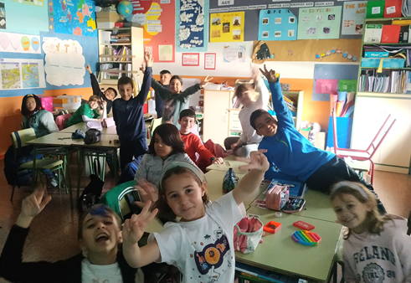
1. Y con ella llegó el escándalo……
Primer contacto con la IA para niñ@s de 3º
Se presentan:
a) Posibilidades atractivas, motivadoras e inspiradoras de la IA (vistos en el curso): Akinator, Quick Draw, Teachable Machine y flipan ….. Kasparov vencido por Deeper Blue!!!
b) Riesgos de un mal uso: suplantación de audio, vídeo. Jugamos con Which face is real? Y les encanta.
c) Se introduce en su vocabulario la palabra Algoritmo por primera vez
Se lanza un reto: Vamos a usarla ….
Vamos a crear juntos el Clasificator usando una nueva herramienta Learning ML
Imágenes. Fuente propia

Slide 12
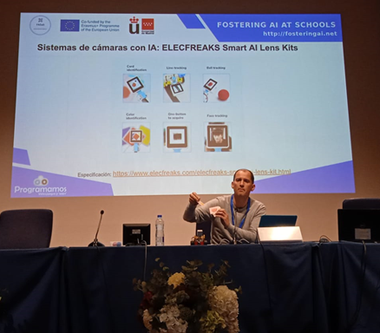
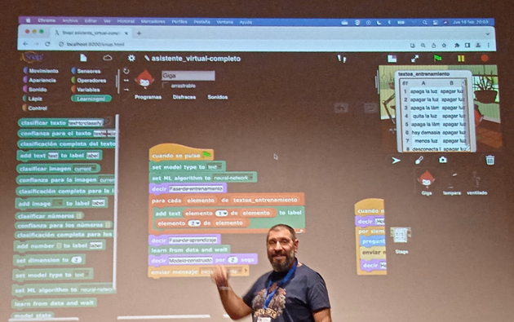
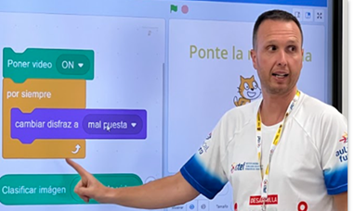
2. Aprendiendo de dos de los GRANDES !!!!
Pablo Dúo, José Ignacio Huertas y al padre de la criatura ….Juan David Rodríguez
Vemos juntos partes de las sesiones grabadas.
Poneros cara y ver actividades hechas con otros niñ@s nos ayuda a comprender la finalidad y uso que le vamos a dar.
Tenemos que ser conscientes de que son niñ@s de 3º y no podemos trabajar a un nivel de abstracción tan alto.
Imágen. Pablo Dúo
Imágenes. Fuente propia

Slide 13
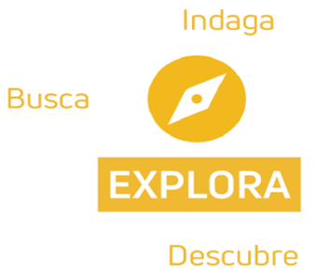
3. MANOS A LA OBRA!!!
Imágenes. Rutinas de pensamiento. Pablo Dúo
Incorporando Rutinas de pensamiento de Pablo Dúo
Haciendo nuestros primeros pinitos cacharreando con Leaning ML y su gato negro (sesgos)
Reflexionando haciendo preguntas para que eso no ocurra
Estableciendo equipos de trabajo: mammals, birds, fish, reptiles and anphibians
Recopilando Datos de entrenamiento y de prueba: primero textos, luego imágenes
Fase de mucho trabajo hasta que llegan los refuerzos: Jalaf, que nos ayuda con la parte más compleja para nosotros ahora, Scratch
Elaboración vídeo de presentación: nuestro PRODUCTO FINAL
EL CLASIFICATOR 3000!!!!

Slide 14
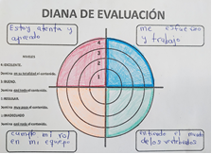
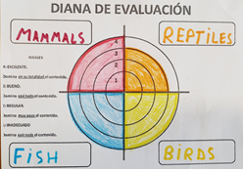
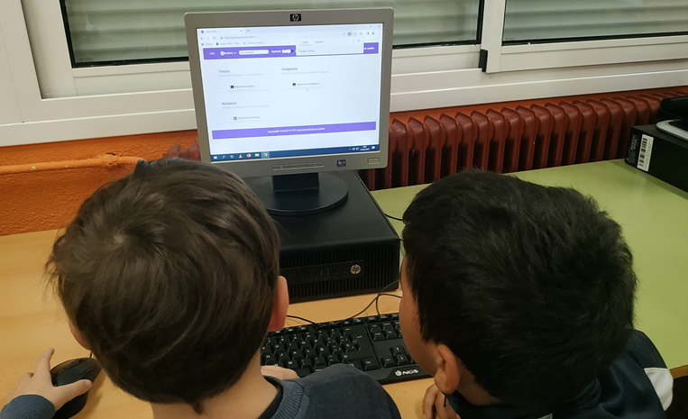
3. EVALUACIÓN
Kahoot
Dianas de evaluación
Proyectos
Producciones

Slide 15
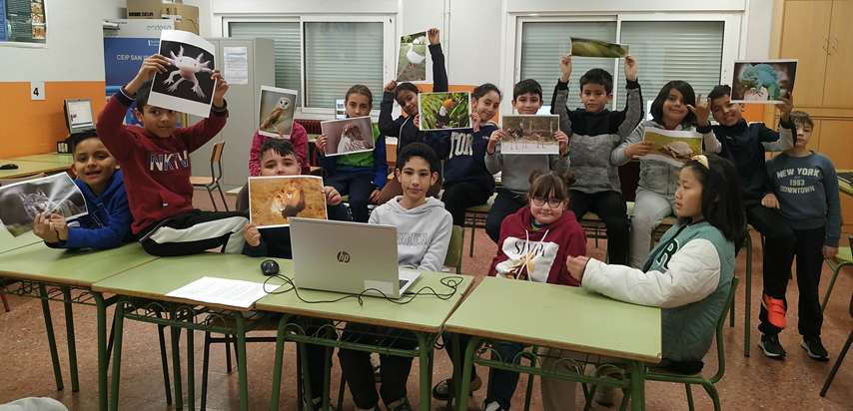
Desarrollo con Machine Learning
VÍDEO

Slide 16
Mi programación
NATURAL SCIENCE
Competencia específica 1.
Utilizar dispositivos y recursos digitales de forma segura, responsable y eficiente, para buscar información, comunicarse y trabajar en equipo.
Competencia específica 2.
Plantear y dar respuesta a cuestiones científicas sencillas, utilizando diferentes técnicas, instrumentos y modelos propios del pensamiento científico.
Competencia específica 5.
Identificar las características de los vertebrados, analizando su organización, características y estableciendo relaciones.
Competencia específica 9
Participar en el entorno y la vida social de forma eficaz y constructiva
Competencia específica 3.
3.1 Desarrollar y explorar en equipo un producto final sencillo que dé solución a un reto.
3.2 Presentar el producto final de los proyectos de diseño en diferentes formatos y explicando los pasos seguidos.
3.3 Resolver problemas (clasificación de animales) de forma guiada a través de la programación y crear algoritmos de acuerdo con los principios básicos del pensamiento computacional.
Descriptores Operativos
CCL1, CCL3, STEM2, STEM3, STEM4, STEM5, CD1, CD2,CD5, CPSAA3, CC4, CE2 CE3

Slide 17
Mi programación
Saberes básicos
A. Cultura científica.
1. Iniciación en la actividad científica.
– Procedimientos de indagación adecuados a las necesidades de la investigación.
– Presentación de resultados en formato oral y escrito.
B. Tecnología y digitalización
2. Proyectos de diseño y pensamiento computacional.
– Fases de los proyectos de diseño: diseño, prototipado, prueba y comunicación.
– Técnicas cooperativas sencillas para el trabajo en equipo (asignación de roles y tareas…)
– Iniciación en la programación a través de recursos digitales (plataformas digitales de iniciación en
la programación, aplicaciones de programación por bloques, robótica educativa, Inteligencia Artificial...).
.
Metodología: Aprendizaje significativo con metodología activa basada en un Diseño Universal de Aprendizaje (DUA), con rutinas de pensamientos

Slide 18
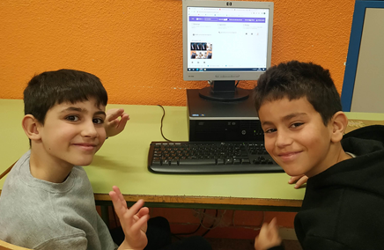
GRACIAS!!!
Para mí ha sido una auténtica suerte haber disfrutado de vuestra generosidad compartiendo vuestro conocimiento conmigo, con ilusión y simpatía.
Habéis sido una familia para mí y habéis transmitido la vocación que sentís por la enseñanza y la generosidad que caracteriza a los grandes.
Vuestra pasión es evidente y contagiosa.
Aquí está mi pequeño granito de arena en forma de trabajo en el aula con niñ@s de 8 años. Me he esforzado al máximo para haceros llegar mi agradecimiento por todo lo recibido.
Un millón de gracias!!!!!!
Correo: azucena.lopez@educa.Madrid.org

